Slide 1
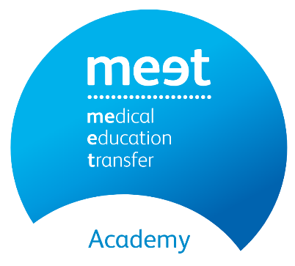
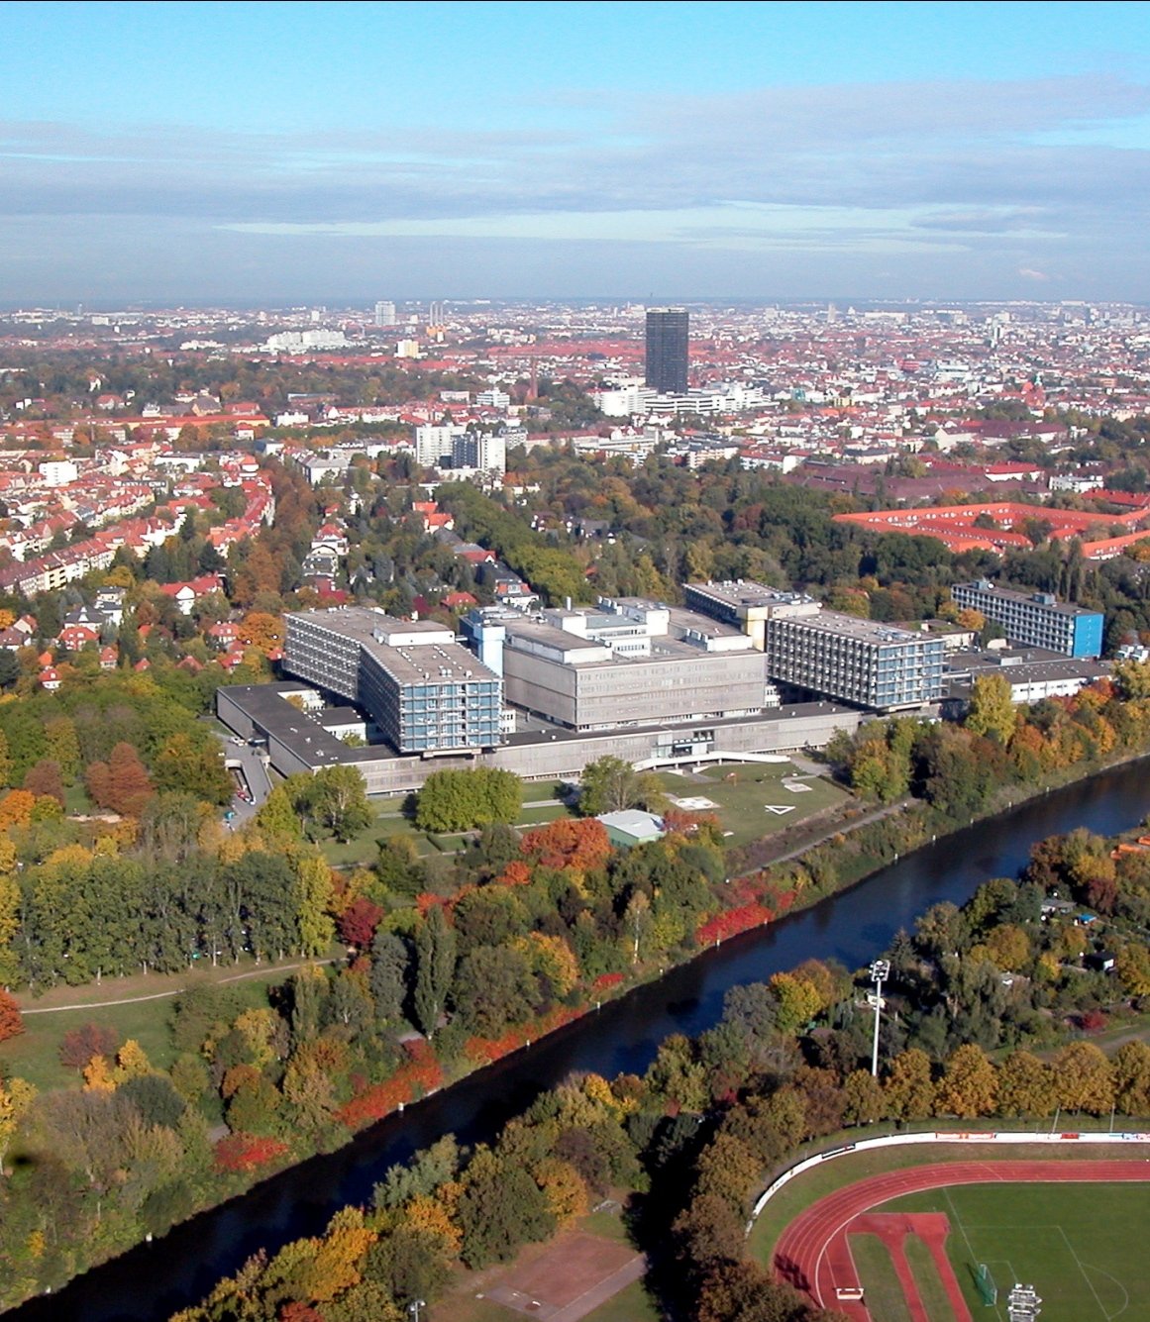

21.-22. Juni 2024 Berlin
13:00-13:45 CH Nolte
U N I V E R S I T Ä T S M E D I Z I N B E R L I N

Slide 2
Disclosure
Prof. Dr. med. Christian H. Nolte
christian.nolte@charite.de
COI | keine
Fachrichtung | Neurologie
Drittmittel | BMBF/CSB, DZHK, DZNE
Referenten- / Beraterhonorare | Alexion, AstraZeneca, Bristol-Myers Squibb, Pfizer Pharma, Novartis

Slide 3
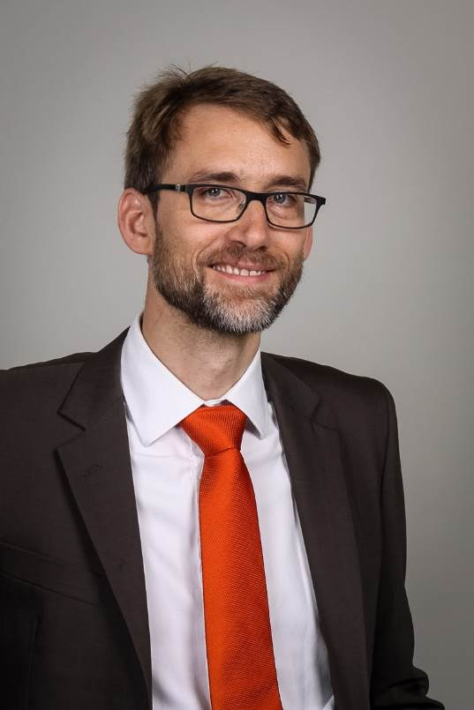
Prof. Dr. med. Christian H. Nolte
Aktuelle Position | Oberarzt, Klinik f. Neurologie mit Stroke Unit, Charite Campus Benjamin Franklin
Vita | Studium: Hannover, Charité, Manchester (UK), Toronto (CA) Facharztausbildung: Charité, London (UK) Leiter überregionale Stroke Unit, CBF AG-Leiter; Center for Stroke Research Berlin (CSB) Mitglied europ. Leitlinienkommission (ESO)
Schwer- punkte | Therapie (Lyse, EVT) des akuten Schlaganfalls; Heart-and-Brain-Interaction (Neurogenic Heart Disease, Myocardial Injury After Stroke)

Slide 4
STRUKTUR
Epidemiologie
klinische Symptome
Prähospitalphase
Ätiologie
kardiale Diagnostik
Fallbeispiele

Slide 5
STRUKTUR
Epidemiologie
klinische Symptome
Prähospitalphase
Ätiologie
kardiale Diagnostik
Fallbeispiele

Slide 6
Ursachen für Behinderung - weltweit
Estimates of the WHO GBDS; percentage of DALYs lost due
to the top ten diseases in men and women 15y and above
Frauen
Männer
DALYs: disability-adjusted life years
„verlorene Lebensjahre“
Mackay J at al. The Atlas of Heart Disease and Stroke, WHO 2004
Notes:
5
Several behavioral and psychosocial factors increase the risk for acute coronary syndrome indepent of traditional risk factors

Slide 7
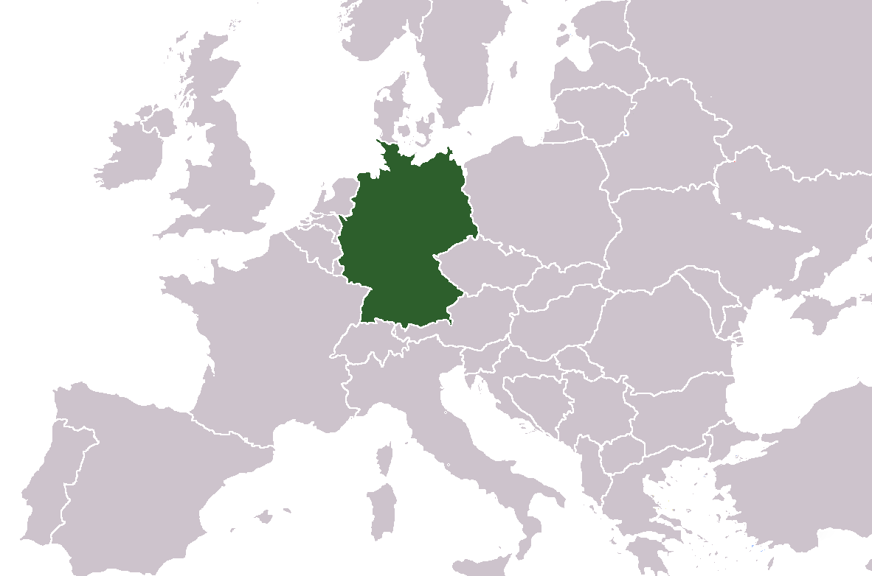
Wie viele Menschen erleiden in Deutschland einen Schlaganfall ?
550 - 600 Menschen täglich
200-220 Tsd/ Jahr
Notes:
Folie 2 Schlaganfall die dritthäufigste Todesursache
Am Schlaganfall sterben viele Menschen: 200-300 täglich. Damit ist der Schlaganfall die dritthäufigste Todesursache.
Zum Vergleich: 1.200 Tote durch Herz-Kreislauf-Erkrankungen, 600 Tote täglich durch Krebs.

Slide 8
Schlaganfallinzidenz in Europa
Heuschmann PU et al. Stroke 2009

Slide 9
Schlaganfallinzidenz in Europa
European Stroke Registries Collaboration, 2004-2006
F I Lit UK ES Polen
♀ ♀ ♀ ♀ ♀ ♀
∑
Schlaganfall-Inzidenz
(Anzahl der Neuerkrankungen pro Jahr pro 100.000 Einwohner)
Regionale Unterschiede - Geschlechtsunterschiede
Women
Men
Annual stroke incidence rate and 95% CI per 100,000 population adjusted to the European population for males (M) and females (F)
the line represents the mean annual incidence rate adjusted to the European population for all centers
for men for women
Heuschmann PU et al. Stroke 2009

Slide 10
STRUKTUR
Epidemiologie
klinische Symptome
Prähospitalphase
Ätiologie
kardiale Diagnostik
Fallbeispiele

Slide 11
Definition „Schlaganfall“
Klinisch definiert:
Fokale, zentrale, neurologische Störung
vaskulärer Genese (formal >24h)
V.a. die Dynamik (plötzlich, apolektiform)
(DD: andere Anfallserkrankungen)
und Topo diagnostik (zentral)
(DD: andere fokal, zentral neurolog. Ursachen!)

Slide 12
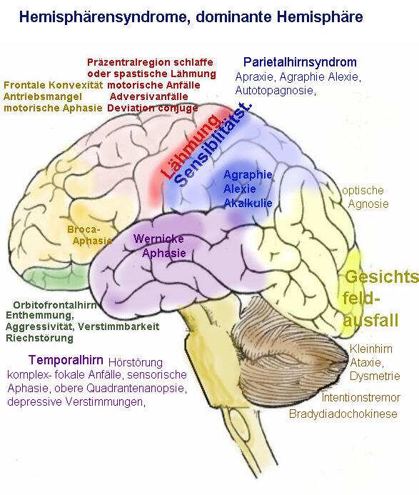
Zentral-neurologische Symptome –
mannigfach wie die Funktionen des ZNS

Slide 13
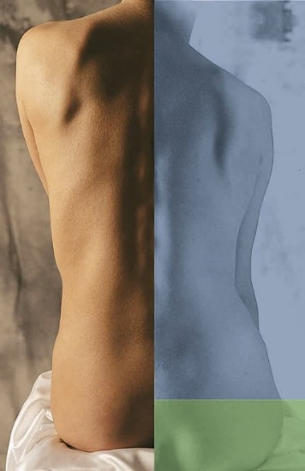
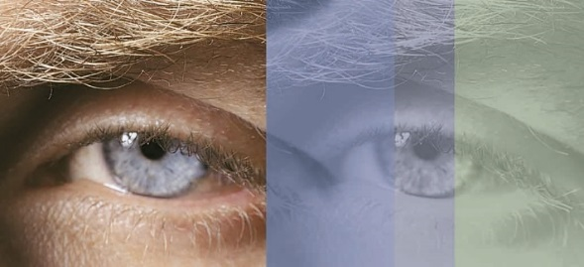
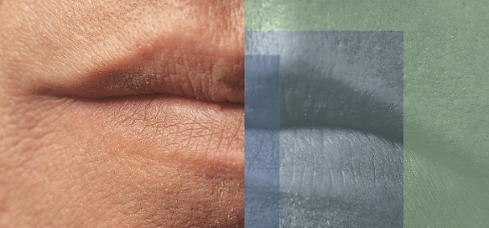
Klassische Untersuchungsbefunde
In absteigender Häufigkeit
(Hemi-)Paresen
(Hemi-)Hypästhesien
Dysarthrien
Aphasien
Ataxien (Gang-, Zeige-)
Okulomotorikstörungen
Nolte CH et al. DMW 2015

Slide 14

Differentialdiagnose
Mimics („Imitatoren“)
  falsch-positive Diagnosen
Chamäleons („tricky cases“)
  falsch-negativ

Slide 15

Differentialdiagnose
Mimics („Imitatoren“),
  falsch-positive Diagnosen
Chamäleons („tricky cases“)
  falsch-negativ

Slide 16
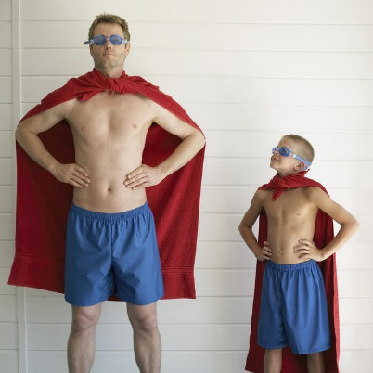
Was sind häufige Mimics (1. Hilfe)?
Epileptischer Anfall
Synkope
Sepsis
Metabolisch (inkl. Hypoglykämie)
Peripher vestibuläre Störung
Dementielles Syndrom
Huff JS et al. Emerg Med Clin North Am 2002
Liberman AL Curr Neurol Neurosci Rep 2017

Slide 17
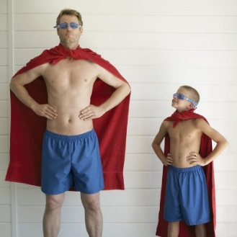
Wann ist ein Mimic wahrscheinlicher?
Migräne-Anamnese
Epilepsie-Anamnese
Demenz-Anamnese
Keine Gefäßrisikofaktoren (insb. kein VHF, kein HTN)
Jüngeres Alter (<50 Jahre)
Isolierte Sensibilitätsstörung
Keine faziale Parese
Goyal N et al. Stroke 2016, Chang et al. , Ali et al., Merine et al. Newey et al.

Slide 18
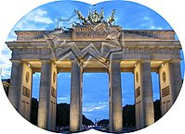
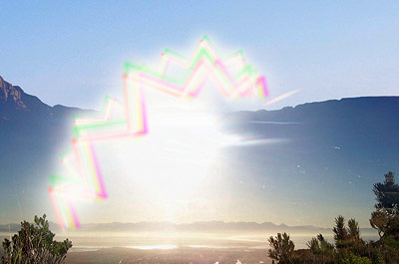
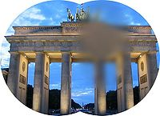
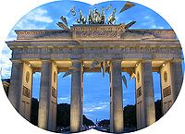
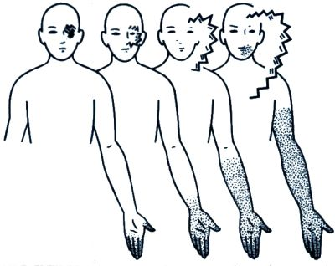
Migräne mit Aura
Dynamik!
Prodromi – Aura (1h) – Kopfschmerz (4-24h) – Erholung
20 Minuten => Aura [20 Sekunden „March“ => epilept. Anfall]
Anamnese (Rezidive)
Dilemma: RF für migränösen Schlaganfall
ca. 25% Schlaganfallpat. haben KS
Fortifikation
Negativ-Skotom
Positiv-Skotom
Typisches halbmondförmiges Skotom /Fortifikation
https://de.wikipedia.org/wiki/Aura_(Migräne)
Zugriff: 12. September 2022; www.scineess.de (gemeinfrei)

Slide 19
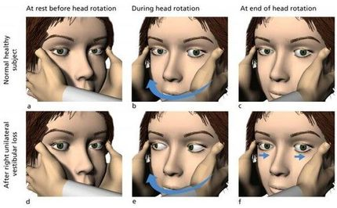
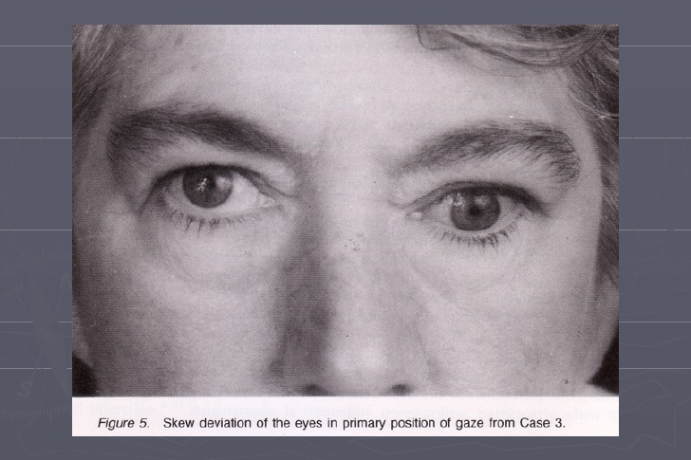
Peripher Vestibulär
„akutes vestibuläres Syndrom“
Neuropathia vestibularis
  HINTS-Kriterien
  HI = Head-Impulse-Test (Halmagyi-Manöver)
  NT = Nystagmus (kein Richtungswechsel)
  S = Skew-Deviation (nicht vorhanden)
YOUTUBE.com
Kattah JC et al. Stroke 2009
www.slideshare.com

Slide 20
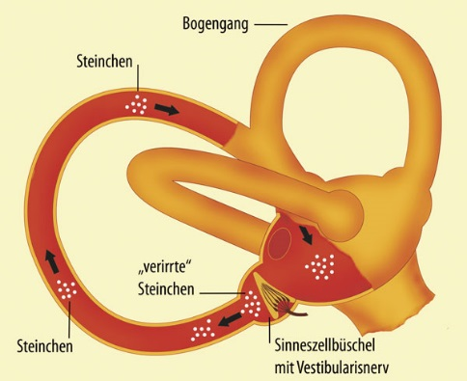
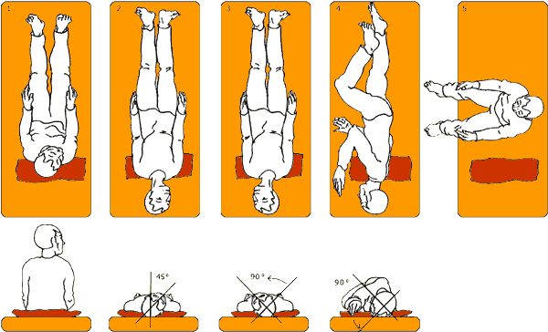
„akutes vestibuläres Syndrom“ z.B. BPLS
 | Zentral | Peripher
Dauer des Nystagmus | Persistierend | < 60 s (BPLS)
Nach Lagerung | Sofort | mit Latenz (20 s)
Schlagrichtung | Variabel | Rotatorisch (in der Regel zum unten liegenden Ohr beim Dix-Hallpike-Manöver)
Intensität | weniger Schwer | In der Regel heftig mit vegetativer Begleitsymptomatik
„isolierter Schwindel“ = seltenes Symptom beim Schlaganfall
nur 3% der „Schwindler“ (isoliert) haben Schlaganfall

Slide 21
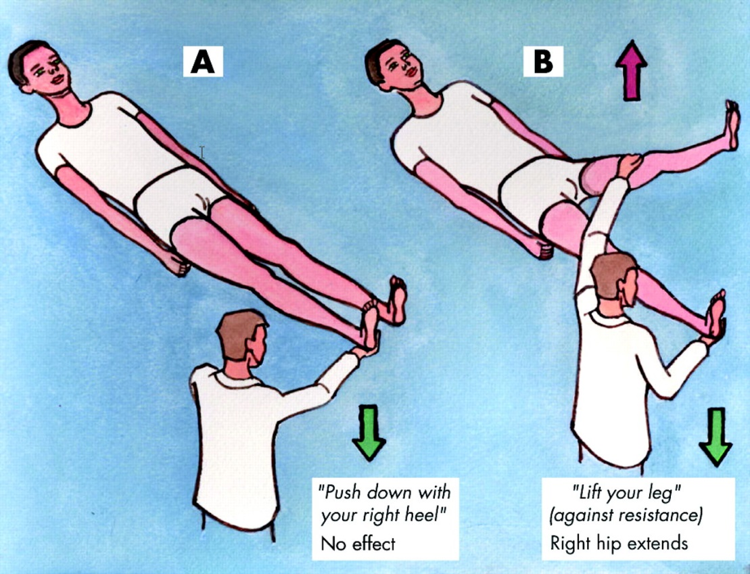
Psychogen / Konversionsstörung
Zeichen nach Hoover
bei Beinparese
Median vs
Paramedian begrenzte
Hemihypästhesie
Testung des Kopfwendermuskels
(M. sternocleidomastoideus)

Slide 22


Ist es ein Schlaganfall?
„FAST“:
F ACIES (Gesicht) – gelähmt / taub?
A RME – gelähmt / taub?
S PRACHE – Verständigung möglich?
T est
Notes:
Wie äußert sich der Schlaganfall?
Die Klinik ist abhängig von der betroffenen Hirnregion!

Slide 23
Ist es ein großer Schlaganfall?
„G-FAST“:
G aze (Blickwendung/-parese)
F ACIES (Gesicht) – gelähmt / taub?
A RME – gelähmt / taub?
S PRACHE – Verständigung möglich?
T est
Scheitz …. Nolte, Stroke 2017
Notes:
Wie äußert sich der Schlaganfall?
Die Klinik ist abhängig von der betroffenen Hirnregion!

Slide 24
TED Frage (1)
Was ist KEIN typischer Stroke-Mimic?
A: Hyperkinesie
B: Synkope
C: Gutartiger Lagerungsschwindel
D: dementielles Syndrom
E: epileptischer Anfall

Slide 25
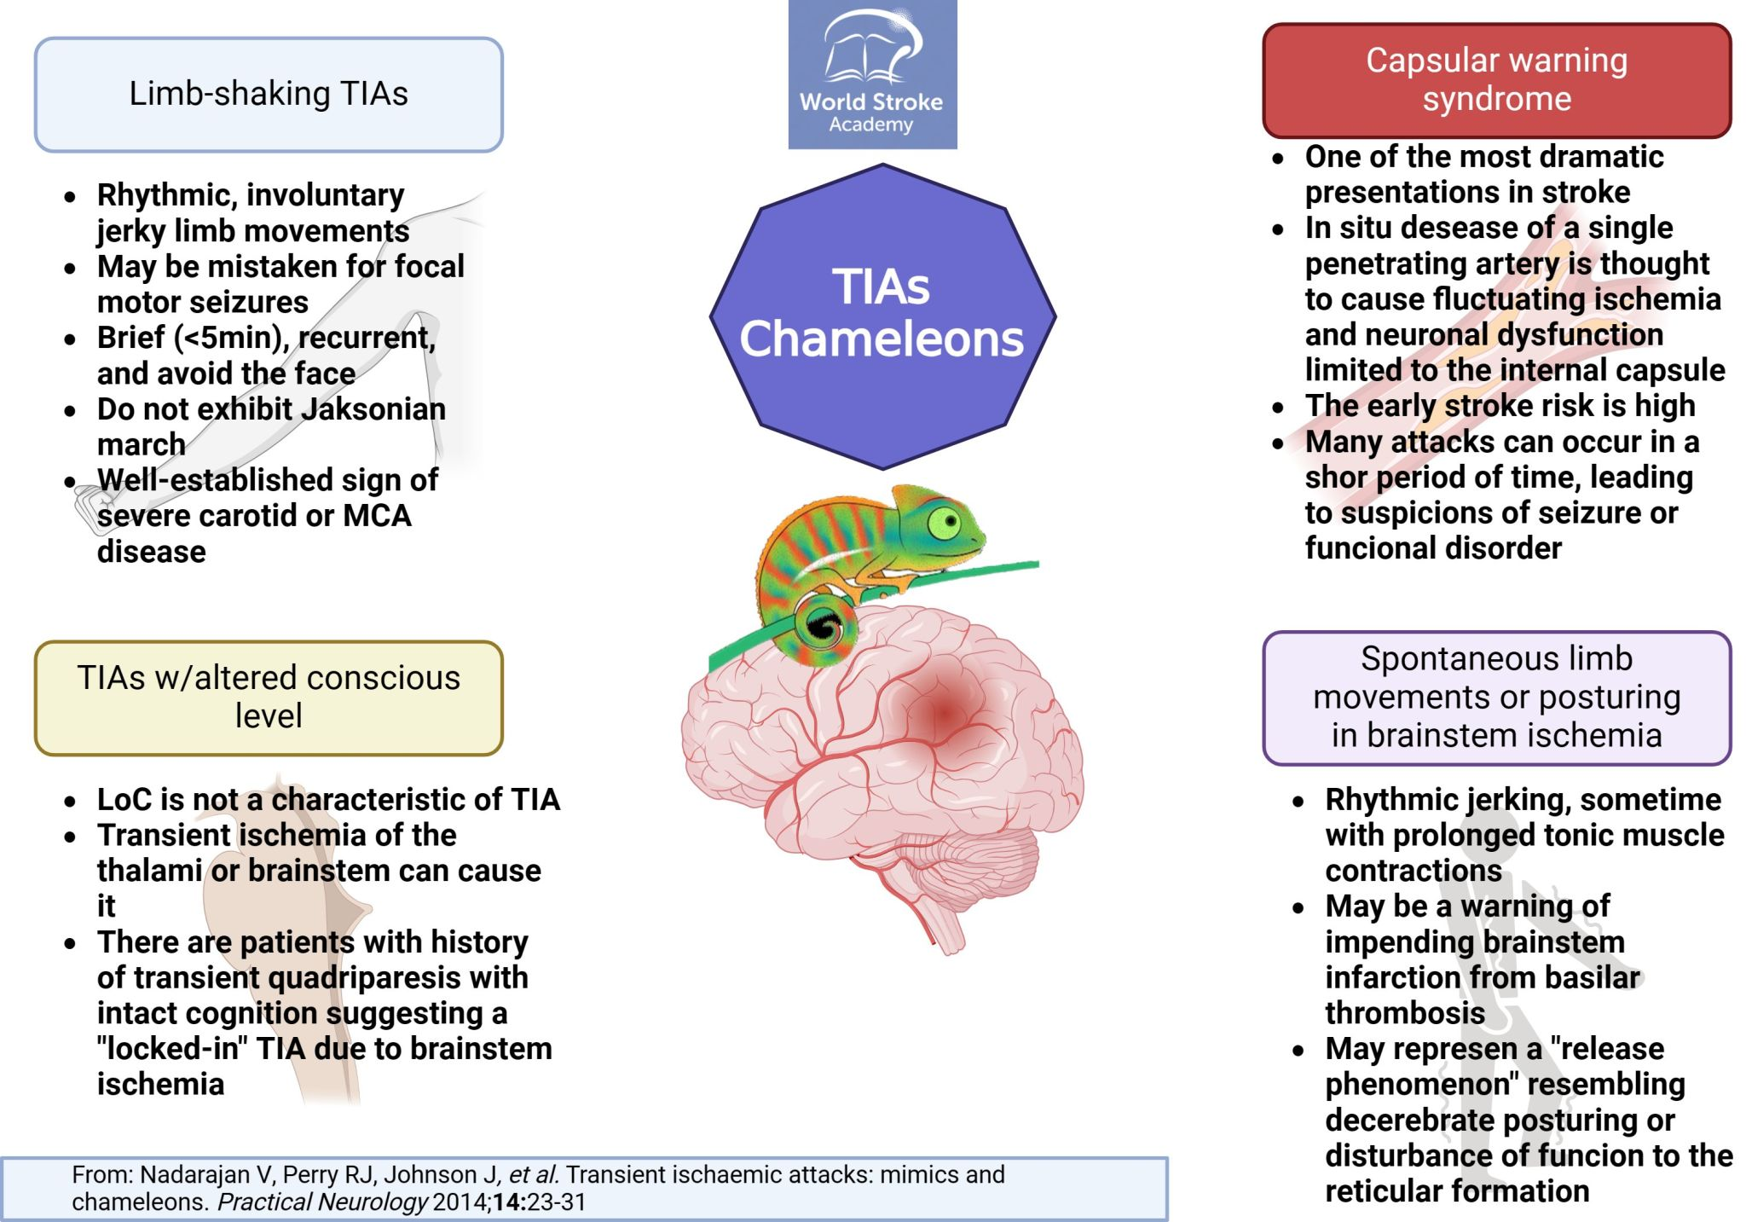
TED Frage Antwort
Richtige Antwort:
A: Hyperkinesie
Nur sehr selten, z.B. beim Infarkt im
Ncl. subthalamicus oder in den Basalganglien
Dann halbseitig
Ein Stroke Chamäleon!

Slide 26
Chamäleons
Repetitive Klinik:
(fluktuierend)
Welche Lokalisation??
Kurze andauerndes (<5 Min),
wiederkehrende
rhythmische, unwillkürliche Myklonien
DD: fokaler Anfall (keine Ausbreitung!)
Karotis- / Media-Stenose
PONS
ACHA
Lakune (Capsula interna)
Vigilanzminderung => selten!
Aber:
bilateraler Thalamus,
BA-Stenose
Fritsch …. Nolte, J Neurol 2021

Slide 27
STRUKTUR
Epidemiologie
klinische Symptome
Prähospitalphase
Ätiologie
kardiale Diagnostik
Fallbeispiele

Slide 28
„Schlaganfallpatienten sollen auf
Schlaganfallstationen behandelt werden“
Stroke Units in Deutschland

Slide 29


Schlaganfallstation

Slide 30
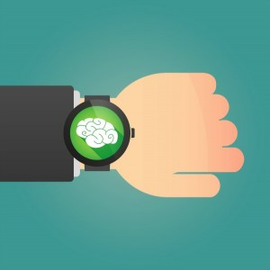
Time is Brain

Slide 31
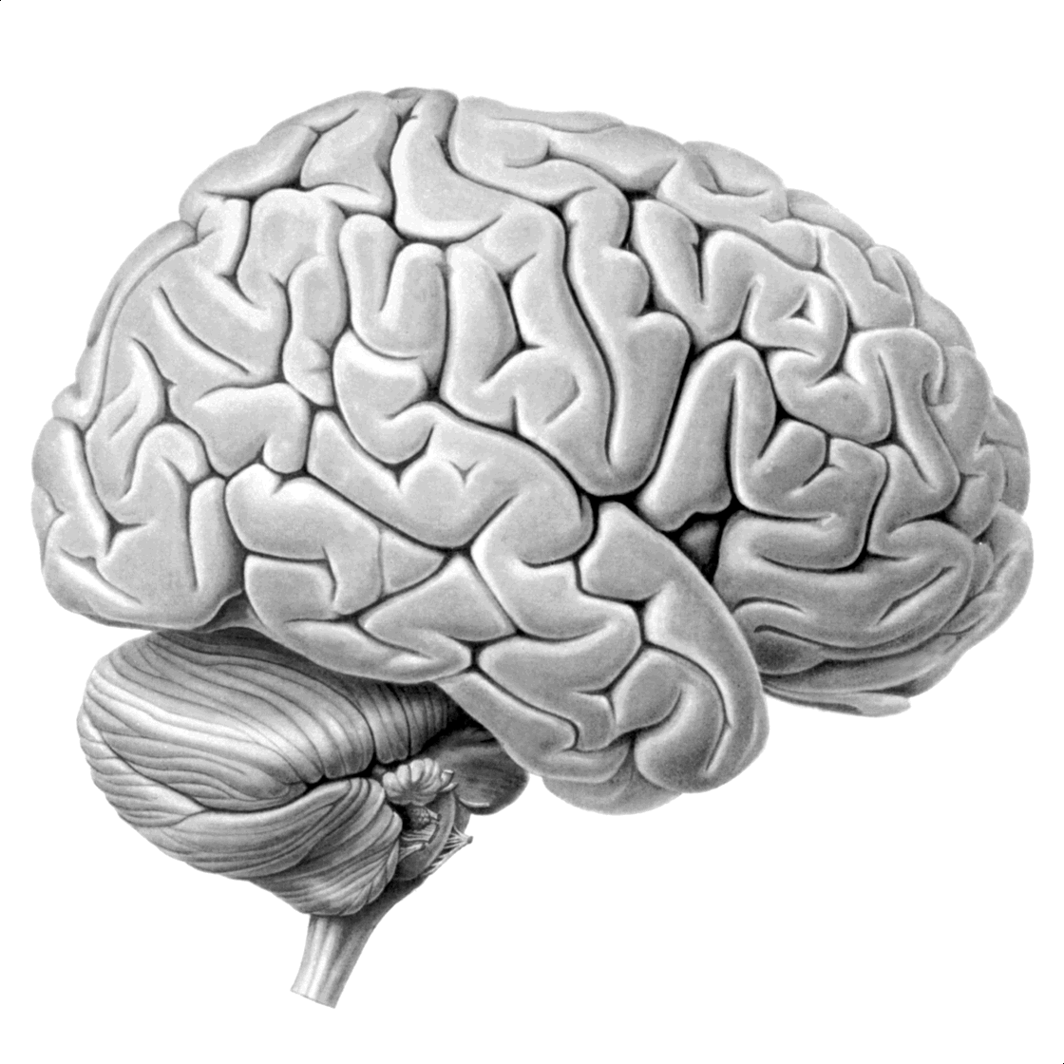
Time is Brain
Infarkt
Strukturelle Läsion
„Penumbra“
Funktionelle Läsion
„rettbares Gewebe“
Minuten
wenige Stunden
mehrere Stunden
Zeit
Individueller Verlauf
Tage

Slide 32
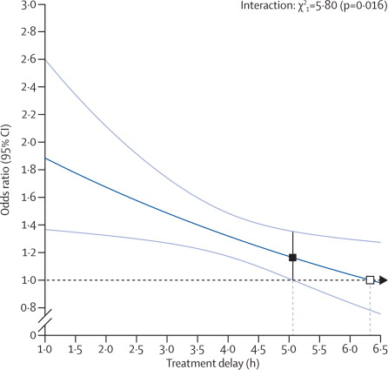
Time is Brain
Emberson et al., 2014 Lancet

Slide 33
Was muss ich wissen?
WANN hat das Ereignis begonnen?
WER kann Auskunft geben?
WIE SCHWER ist der Patient betroffen?
LVO wahrscheinlich?
Ggf. KI gegen Lyse (OP, Koagulopathie)
Wenn erhältlich:
BZ (POC), RR, Gerinnung (POC), [T, ggf. EKG]
Auf zur BILDGEBUNG (Khs. mit Stroke Unit)
Nolte et al. Med Klin Intensivmed Notfmed. 2017

Slide 34
Nolte et al. Med Klin Intensivmed Notfmed. 2017

Slide 35
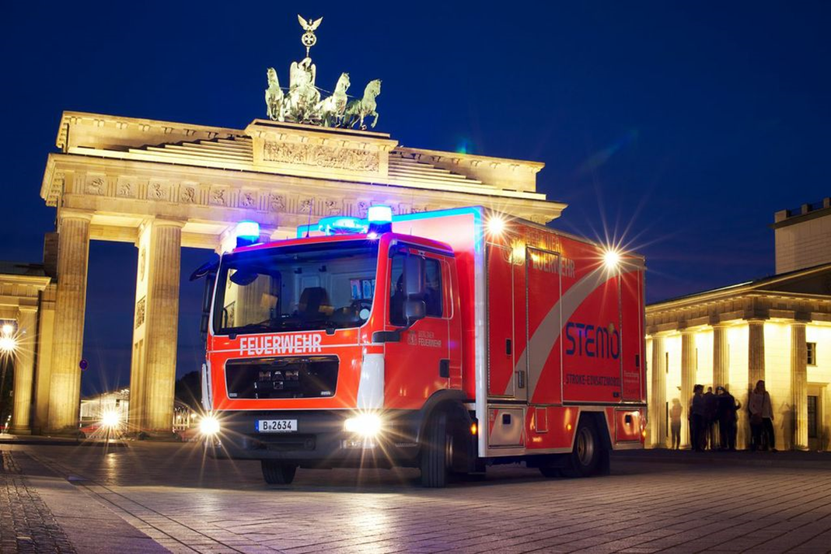
STROKE EINSATZ MOBILE (STEMO)

Slide 36
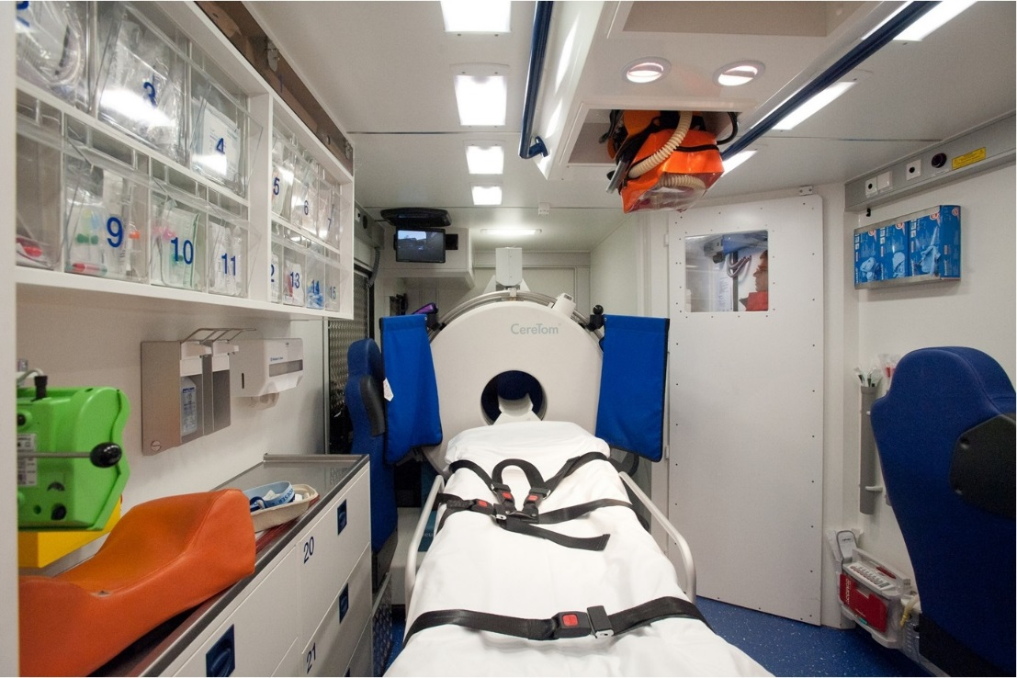
STROKE EINSATZ MOBILE (STEMO)

Slide 37
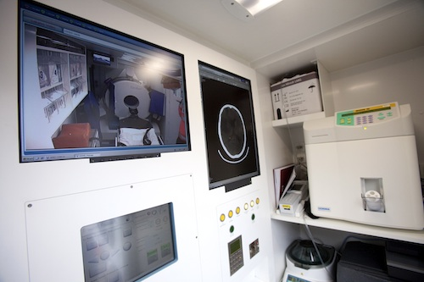
STROKE EINSATZ MOBILE (STEMO)

Slide 38
STRUKTUR
Epidemiologie
klinische Symptome
Prähospitalphase
Ätiologie
kardiale Diagnostik
Fallbeispiele

Slide 39
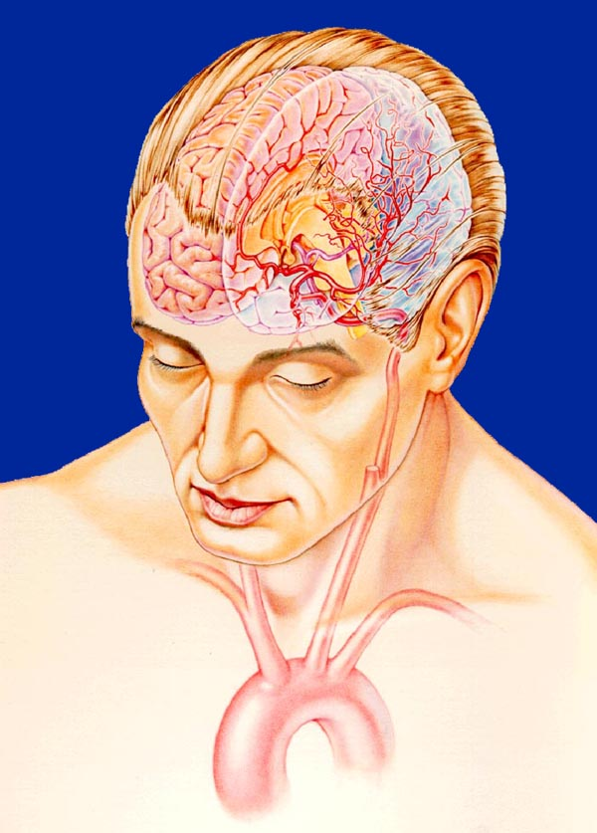
Transportweg:
Hirnarterien
Transportmittel:
Blut
Notes:
Folie 6 Blutversorgung des Gehirns
Eine der wichtigsten Aufgaben des Blutes ist es, Energie z. B. in Form von Zucker und Sauerstoff zu transportieren. So erhält auch das Gehirn mit dem Blut, ausgehend vom Herzen über die große Körperschlagader und die Gehirnarterien, die seitlich am Hals in das Gehirn führen, seine Energie.
Die Gehirnarterien können - kräftig pulsierend - mit den Fingern am Hals ertastet werden.

Slide 40
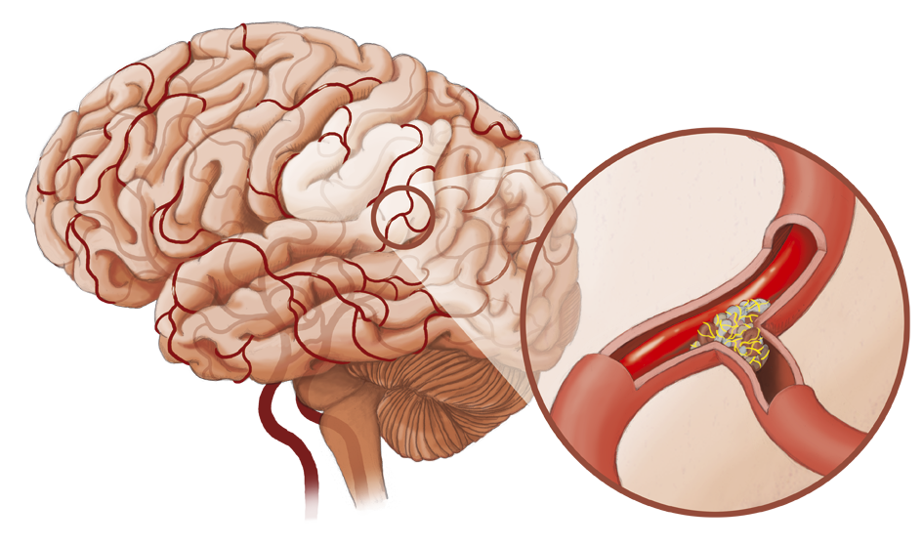
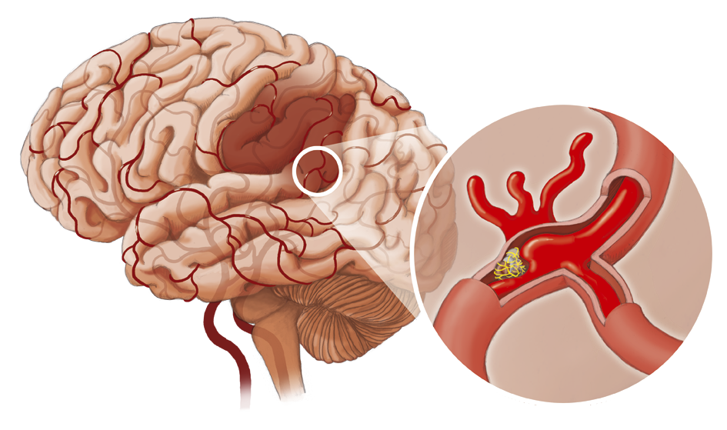
Gefäß verstopft oder platzt
85 %
15 %

Slide 41
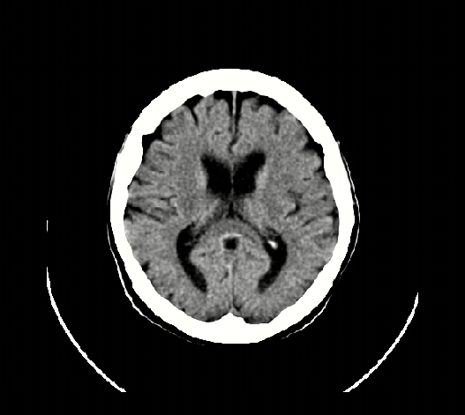
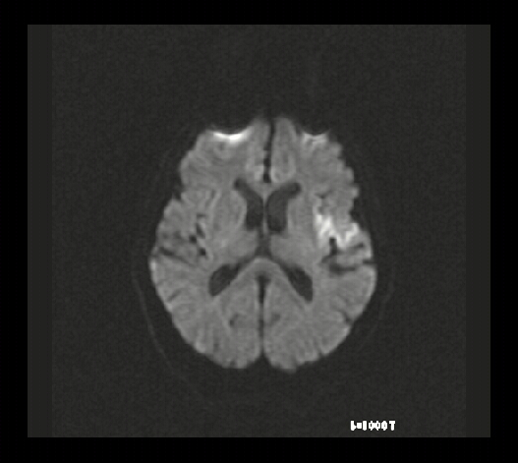
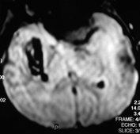
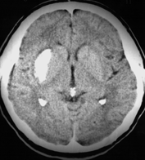
1. Ischämie
oder
2. Blutung?
CT
MRT
Zuordnung nur nach Anfertigung eines
MRT oder CT möglich !
Notes:
Das entscheidende Zeitintervall in der Akutphase, von dem die weitere Therapie abhängt, ist die Zeit vom Eintreffen in der Rettungsstelle bis zur Bildgebung.
Mit der CT- oder MRT-Bildgebung entscheidet sich die Frage ob es sich um eine Blutung oder um einen ischämischen Schlaganfall handelt.
Und natürlich kann insbesondere die MR-Bildgebung beim Schlaganfall heutzutage noch sehr viel mehr leisten.

Slide 42
STRUKTUR
Epidemiologie
klinische Symptome
Prähospitalphase
Ätiologie (1b)
kardiale Diagnostik
Fallbeispiele

Slide 43
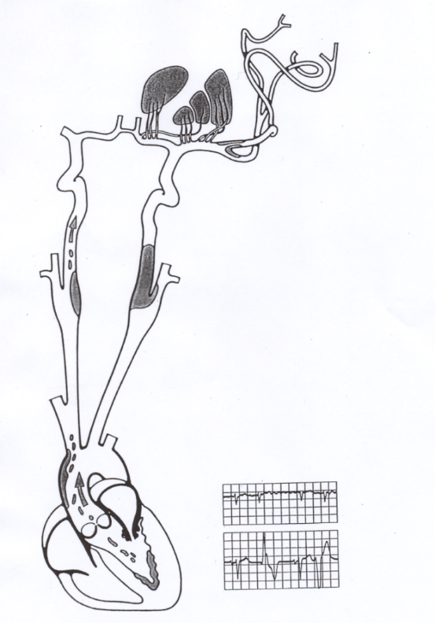
„TOAST“ Classification published 1993
Fünf KATEGORIEN
Makrovaskulär
Kardioembolie
Mikrovaskulär
Andere (Dissektion, M. Fabry,…)
Unklar (undetermined)
Adams HP et al. Stroke 1993;24:35-41)

Slide 44
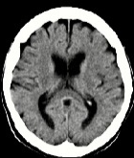
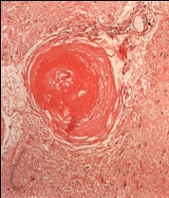
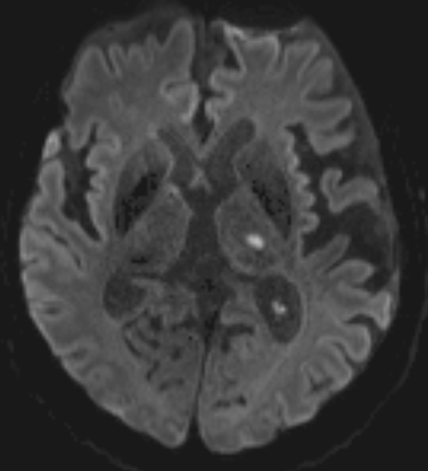
LAKUNE (mikro)
Im Bild:
<2 cm MRT (DWI)
<1,5 cm CT
Nicht kortikal
Klinisch:
Kein kortikalen Zeichen

Slide 45
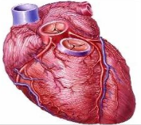
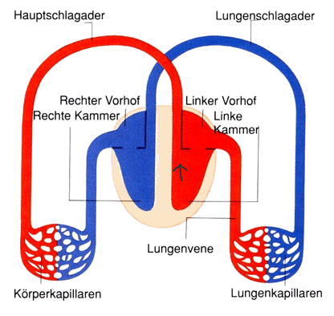
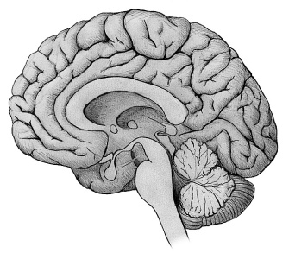
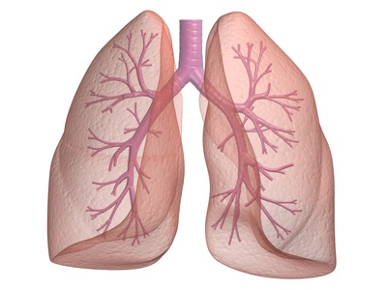
kardiale Quelle / Vorhofflimmern
Herz
http://www.uni-duesseldorf.de/MathNat/Biologie/Didaktik/Atmung/start/struktur/ov/bsp/tierrei/bilderti/blkreis.jpg
http://accidentalmind.org/_Media/halfbrain-3.jpeg
http://www.operation.de/tl_files/Seite:%20Unterseiten%20Koerperteile/lunge_mit_bronchien_operation.de.jpg

Slide 46
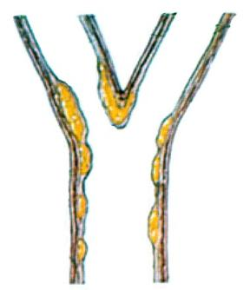
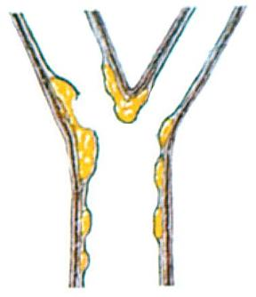
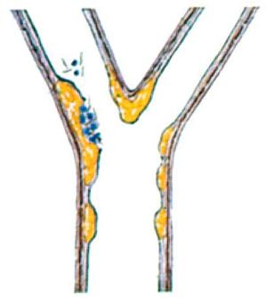
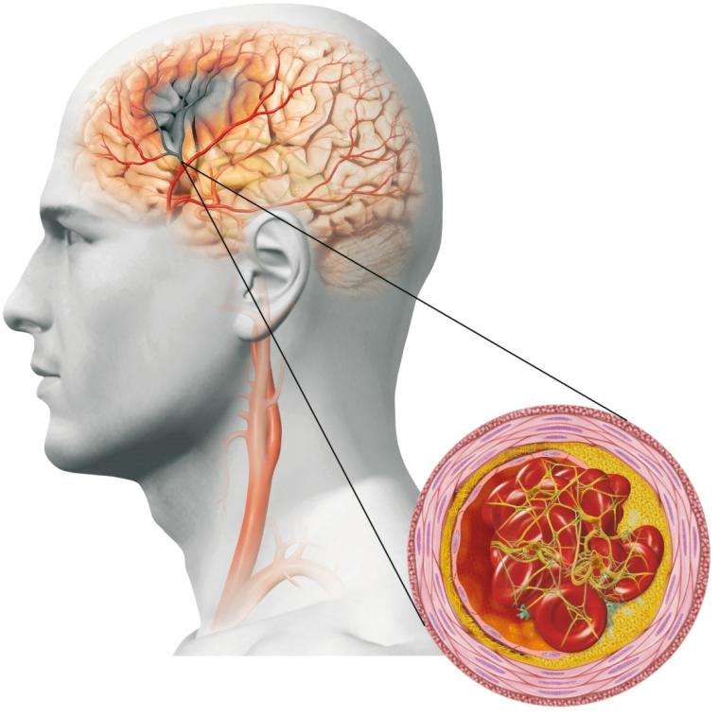
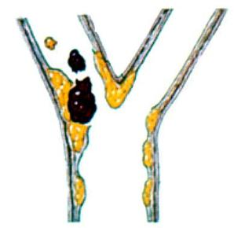
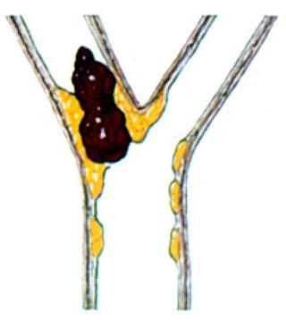
Makrovaskulär
Notes:
45
Durch Bildung von Plaques -entzündlichen Verdickungen der inneren Wand von Blutgefäßen- wird der Blutfluss gehemmt. Reissen die Plaques auf, wird die Gerinnungskaskade in Gang gesetzt und an den Plaques bilden sich Blutgerinnsel.
Lösen sich Teile der Gerinnsel ab und werden vom Blutfluss in kleine Blutgefäße getragen, können Sie diese verstopfen und so die Versorgung des dahinter liegenden Gewebes mit Sauerstoff und Nährstoffen unterbrechen. Dies wird als Embolie bezeichnet. Wird das Gerinnsel am Ort seiner Entstehung so groß, dass es ein Hauptgefäß verstopft, kommt es an dieser Stelle zum Verschluss, ein Infarkt ist die Folge.

Slide 47
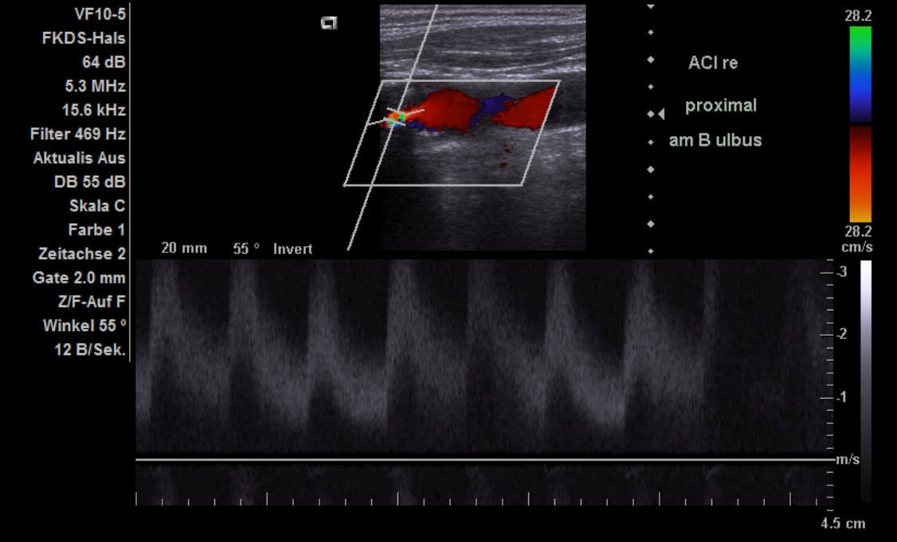
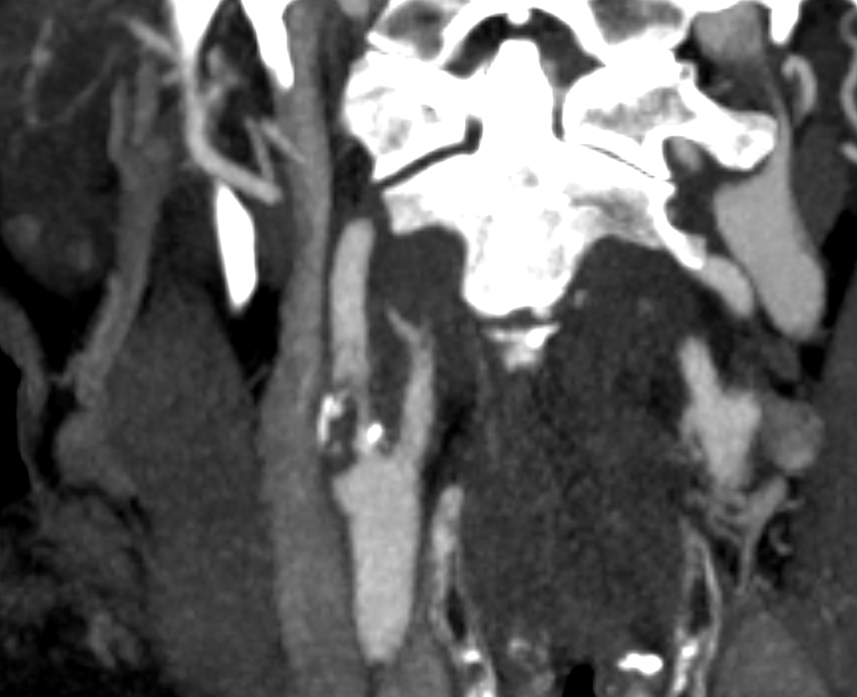

Carotis-Stenose: FKDS / CTA /MRA

Slide 48
TED Frage (2)
Was passt klinisch nicht gut zu einer Lakune?
(einer mikroangiopathischen Genese)
A: Hemiparese
B: Hemihypästhesie
C: Aphasie
D: Hemianopsie
E: kardiale Emboliequelle

Slide 49
TED Frage - Antwort
Was passt klinisch nicht gut zu einer Lakune?
(einer mikroangiopathischen Genese)
A: Hemiparese
B: Hemihypästhesie
C: Aphasie => kortikales Zeichen
(CAVE: z.B. Thalamus*)
D: Hemianopsie
E: kardiale Emboliequelle
*Rangus …. Nolte, J Neurol 2022

Slide 50
STRUKTUR
Epidemiologie
klinische Symptome
Prähospitalphase
Ätiologie (1b)
kardiale Diagnostik
Fallbeispiele

Slide 51

Intrazerebrale Blutung
A
„lobär“
B
C
„non-lobar“ / „loco typico“
Basalganglien
Thalamus
Pons
Cerebellum
„non-lobar“
“loco typico”
D
E
Sacco et al. 2009; Labovitz al. 2005; Flaherty et al. 2005; Qureshi et al. 2001
Notes:
Infratentoriell schlechte Prognose

Slide 52

Arteriolen => loco typico ICB

Slide 53




Intrazerebrale Blutung
Inhomogen
50-70%
„Primär“
Hypertensiv
(Loco typico)
Amyloidangiopathie
  (CAA)
Sinus- oder
Hirnvenen
Thrombose
„Sekundär / Symptomatisch“
Antikoagulation
iatrogen (VKA, NOAK)
Koagulopathie
AVM, Aneurysma
Vaskulitis
Eingeblutete/r Infarkt
Metastase
Tumor
Sacco et al. 2009; Labovitz al. 2005; Flaherty et al. 2005; Qureshi et al. 2001
Notes:
Infratentoriell schlechte Prognose

Slide 54

Bildgebung und ICB => next talk

Slide 55
TED Frage (4)
Was ist KEINE typische ätiologische Einordnung für den ischämischen Schlaganfall?
A: lakunär / mikroangiopathisch
B: kardioembolisch
C: arterio-arteriell-embolisch
D: loco-typico

Slide 56
TED (4) - Antwort
Richtige Antwort:
D: loco-typico (ist keine Ätiologie der Ischämie)
Erklärung: „loco typico“ beschreibt die Lokalisation einer ICB
Zu den „loci typici“ zählen bei der ICB
    Stammganglien
    Thalamus
    Kleinhirn
    Pons
Sie sind meist hypertensiver Genese.
Andere Lokalisationen nennt man „atypisch“.

Slide 57
STRUKTUR
Epidemiologie
klinische Symptome
Prähospitalphase
Ätiologie (2)
Labordiagnostik
kardiale Diagnostik
Fallbeispiele

Slide 58

Kardiale Embolie 20-25%
Vorhofflimmern
PFO/VSA
Endokarditis
Herzinsuffizienz
TAVI u.a.
Lloyd-Jones et al., Heart disease and stroke update. AHA, Circulation 2010
Notes:
57
Atherothrombose-systemische Erkrankung.
Schlaganfall häufig Index-Ereignis für weitere kardiovaskuläre Endorganschäden

Slide 59
Infarktmuster – kardiale Emboliequelle
Erdur … Nolte Eur Radiol 2019

Slide 60

Vorhofflimmern als Ursache von Schlaganfall
>

Slide 61
Häufiger Vorhofflimmern?
Stahrenberg et al., Stroke 2010

Slide 62
Wer sucht, der findet (früher)
+ 9%

Slide 63
Kardiale Emboliequellen
=> Welche kennen Sie?
„High Risk“
Vorhofflimmern (nach CHA₂DS₂Vasc)
Herzinfarkt mit anteriorer (kardialer) Hypo/Akinese
(Herzinfarkt mit) Ventrikel-Thrombus
Vorhof-Thrombus
Endokarditis (Schürmann … Nolte 2024)
Vorhofmyxom (selten)
PFO ( Patienten <60 Jahre + kryptogener Genese)

Slide 64
STRUKTUR
Epidemiologie
klinische Symptome
Prähospitalphase
Ätiologie (2)
Labordiagnostik
kardiale Diagnostik
Fallbeispiele

Slide 65
Fall 1
47 Jahre, männlich
verwaschener Sprache
zuvor selbstversorgend
Med: nur L-Thyroxin 75 µg/d
Dysarthrie, Handparese links, faziale Parese links
(NIHSS=3, aber distale Parese deutlich)

Slide 66

DWI-MRT

Slide 67

Carotis

Slide 68

Rechts-Links-Shunt-Diagnostik (TCCS)

Slide 69

Rechts-Links-Shunt-Diagnostik (TCCS)
- mit Valsalva -

Slide 70





TOE

Slide 71


Slide 72
?

Slide 73
Evidenz bei PFO
(CLOSE, RESPECT, REDUCE Studien)
PFO-Verschluss (kryptogen; <60 Jahre)
  Weniger Schlaganfall-Rezidive
  Kein Unterschied in Mortalität
  Mehr (transientes) Vorhofflimmern
Effekt besonders bei
  Alter < 45 Jahre
  Großem Shunt
  ASA???? (Beleg)
Vorsichtige Auswahl
(Kardio-Neurologisches Board)

Slide 74
Fall 2
38 Jahre, weiblich
Plötzliche Kopfschmerzen (stark)
Sehstörung, diffus + homonym nach rechts (unten)
Z.n. Bauch-OP (Uterus myomatosus und Paraganglion)
Pat. kommt aus Trinidad (Karibik)

Slide 75




DWI – ADC – FLAIR - MRA

Slide 76

TCCD – z.B. MCA rechts

Slide 77
Labor
BSG: 6 mm/ 1h
CRP: 7,5 mg/l (<5)
Lumbalpunktion:
  1 Zelle /µl
  Protein: 292 mg/l
  Laktat: 16 mg/l
Autoimmunlabor: Auto-AK negativ

Slide 78
Welche Diagnose favorisieren Sie?
?
Morbus Fabry
Zerebrale Vaskulitis
Posteriores reversibles
Enzephalopathie Syndrom (PRES)
Reversibles zerebrales
Vasokonstriktionssyndrom (RCVS)
Headache and Lymphopleozytose
and Neurological Deficit (HANDL)

Slide 79
Reversibles zerebrales
Vasokonstriktions-Syndrom (RCVS)
Frauen: Männer= 2:1
4. Lebensdekade
  Postpartal
  SSRI, Triptane, Immunsuppressiva (Rituximab, Tacrolimus), Kokain, Amphetamine, LSD, Indomethacin
  Prophyrie, Phäochromozytom, Karzinoid
Donnerschlagkopfschmerz,
fokale Defizite (v.a. visuell), Gefäßstenosen
LP opB

Slide 80
Zusammenfassung - Grundlagen
Epidemiologie häufig, wichtig, relevant
klinische Symptome plötzlich, fokal, zentral
(Prä)hospitalphase Time is brain
Ätiologie Ischämie – Blutung
mikro- makro- kardial - (selten)
typisch – atypisch - (iatrogen)
kardiale Diagnostik Eckpfeiler!

Slide 81



Thank you!
christian.nolte@charite.de
@Dr_No_Charite

